Slide 1


Slide 2

Волонтёрство – это всегда новый опыт и практика! Это возможность получить знания и навыки в команде единомышленников!
За 6 лет существования волонтёрского отряда «Молодёжка» отдела по молодёжной политике при РДК им. Воровского у волонтёров появились свои инициативы и традиции. И сегодня мы хотим познакомить вас с самыми любимыми нашими мероприятиями.

Slide 3
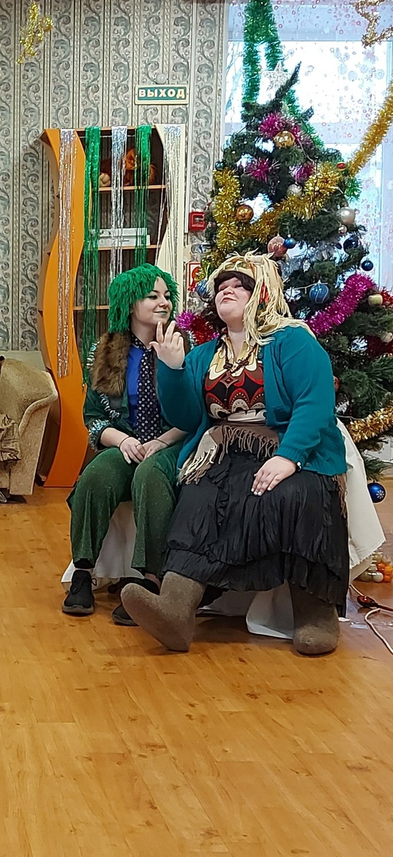
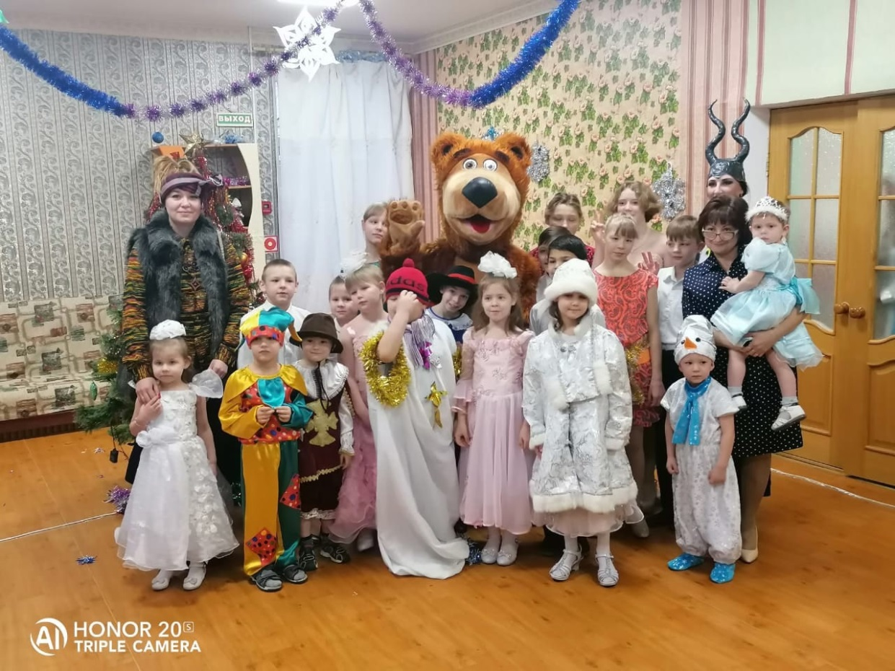
С 2016 г. волонтёры являются гостями "Центра социального обслуживания Новосокольнического района" и дарят детям новогодний утренник. А началась эта дружба с простого звонка директору центра с вопросом: «Что мы можем подарить ребятам?». «Подарите сказку» таков был ответ.

Slide 4
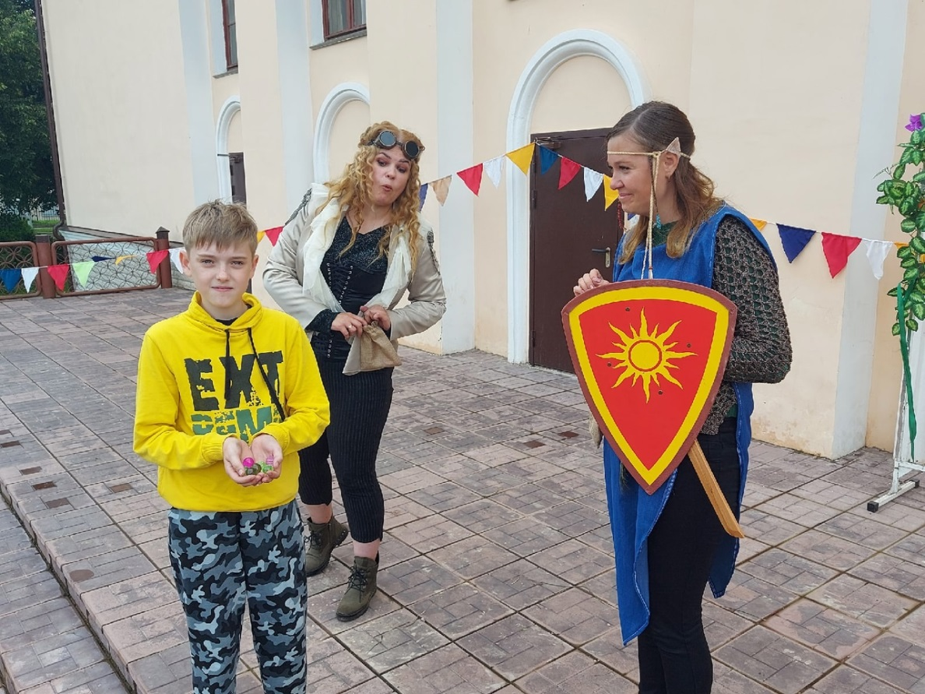
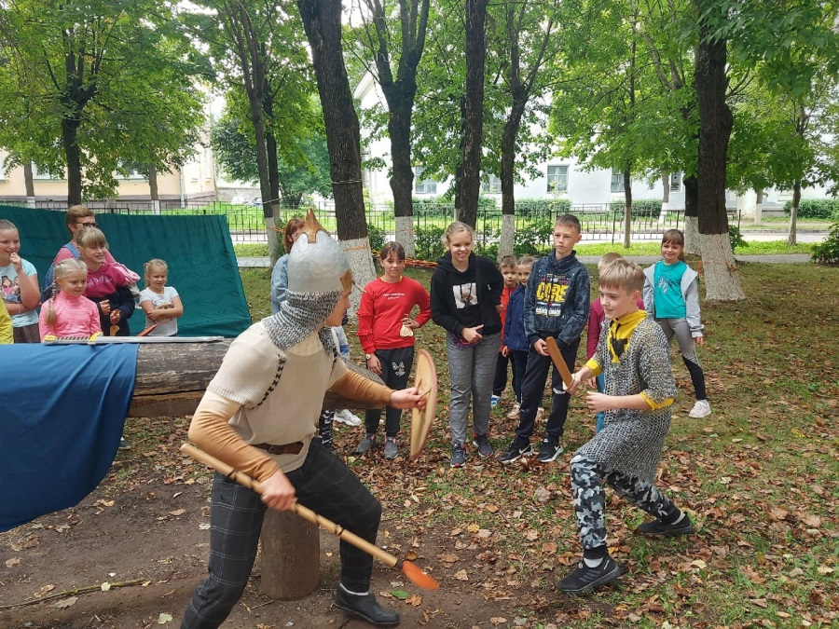
Но сказка не должна приходить только под Новый год, она может постучать в двери в любое время и позвать «На поиски приключений». Именно так называется летняя игровая программа волонтёров для школьных образовательных лагерей. Она началась в 2021 году и продолжилась в 2022 и 2023 году.
И это не удивительно, ведь игровая форма работы с подрастающим поколением самая эффективная.

Slide 5
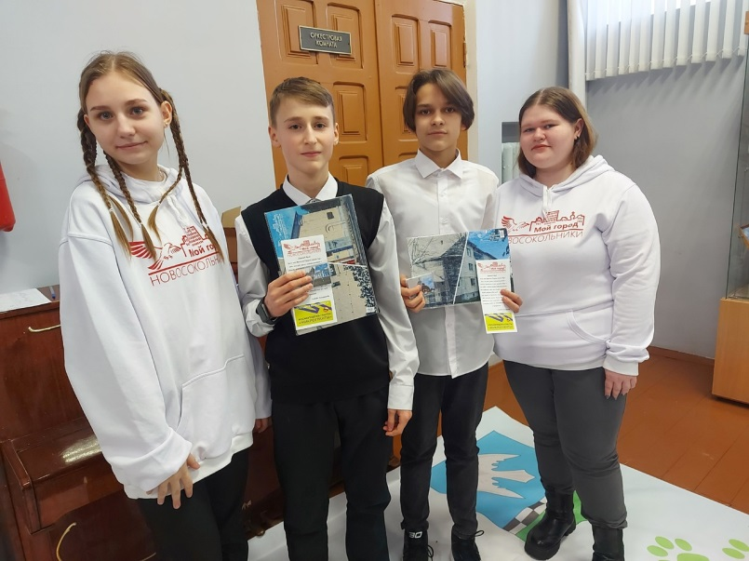
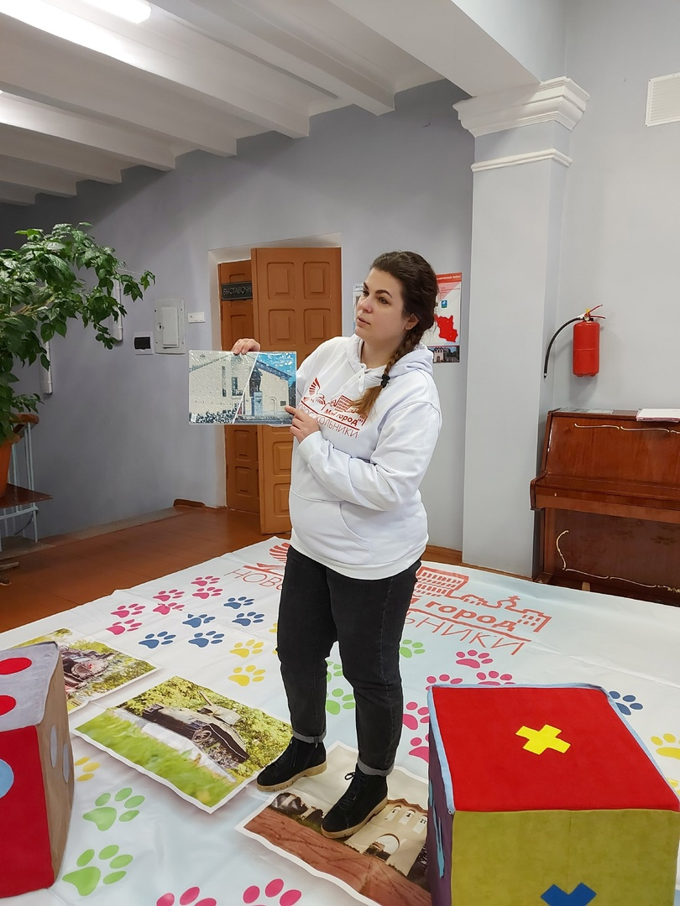
Это подтверждает популярность которую набирает наш проект Напольная – краеведческая игра «Мой город – Новосокольники». С ноября 2022 года в неё поиграли уже более 100 учащихся с 5 по 9 класс. Участники бросают кубик и передвигаются по игровому полю отвечая на вопросы. Вопросы составлены таким образом, что к игре не надо заранее готовиться. Каждый вопрос — это небольшая предыстория, надо немного поразмышлять.

Slide 6
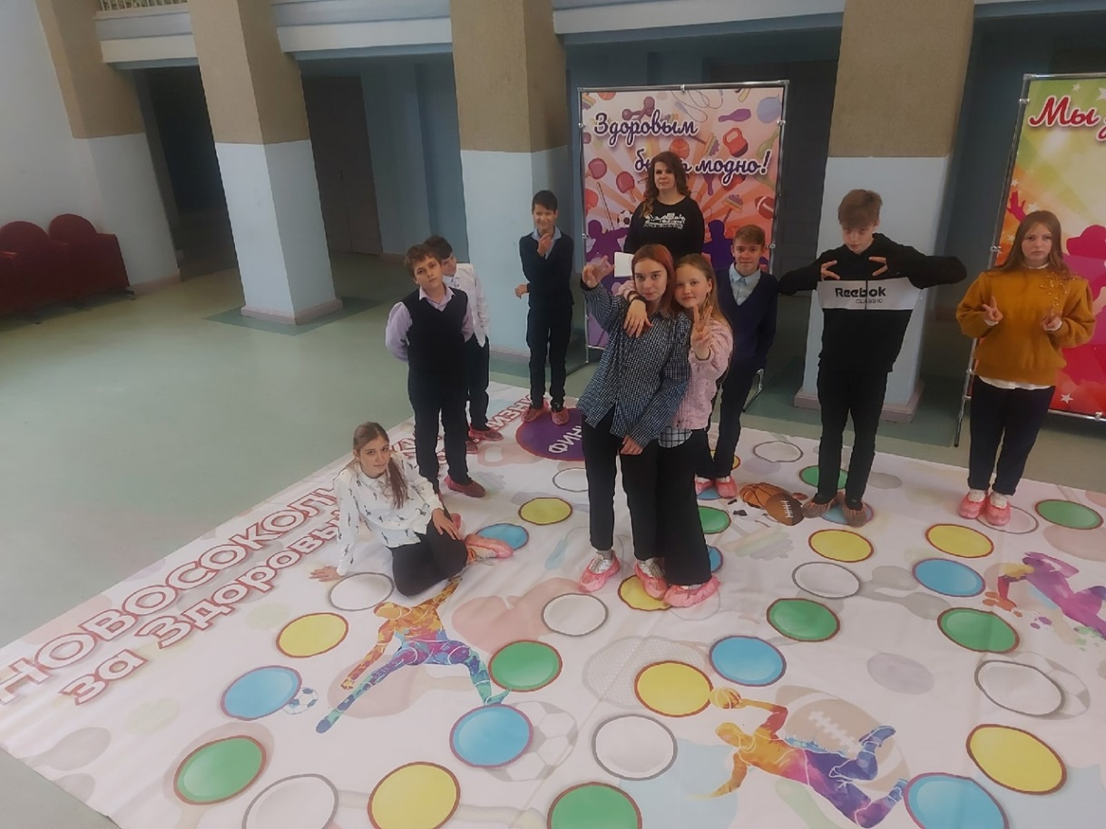
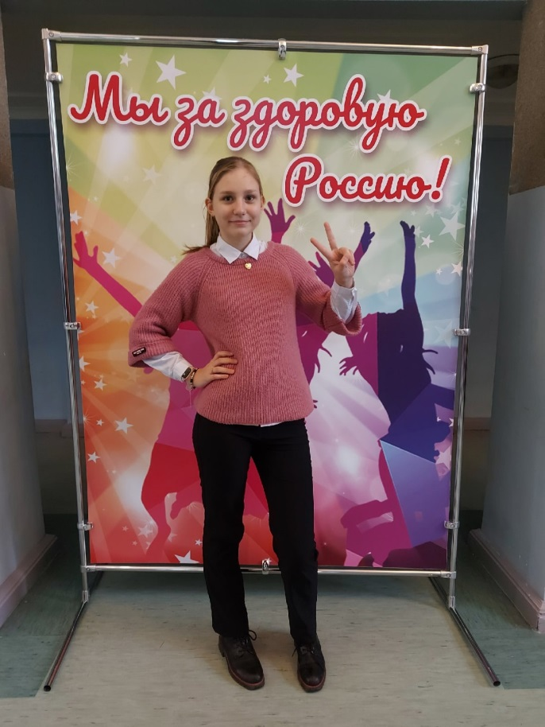
Наша идея заинтересовала антинаркотическую комиссию нашего города и так при их финансовой поддержке у нас появилось ещё одно игровое полотно «Новосокольники за ЗОЖ». А так же фото – зоны для игроков.

Slide 7
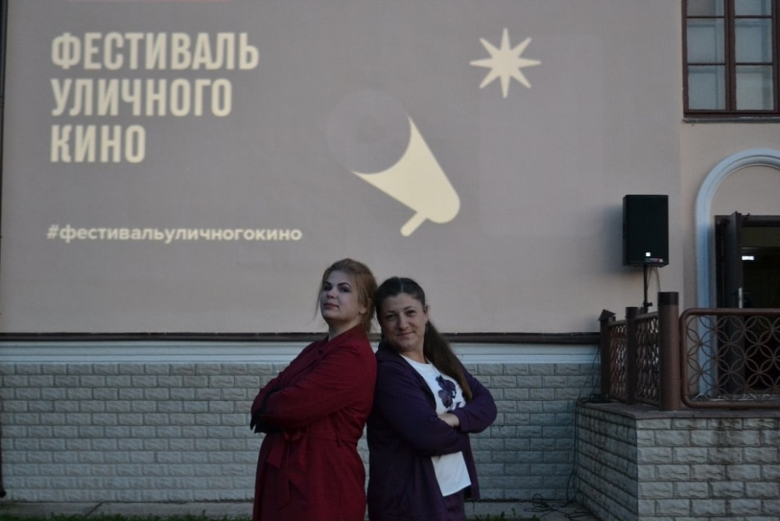
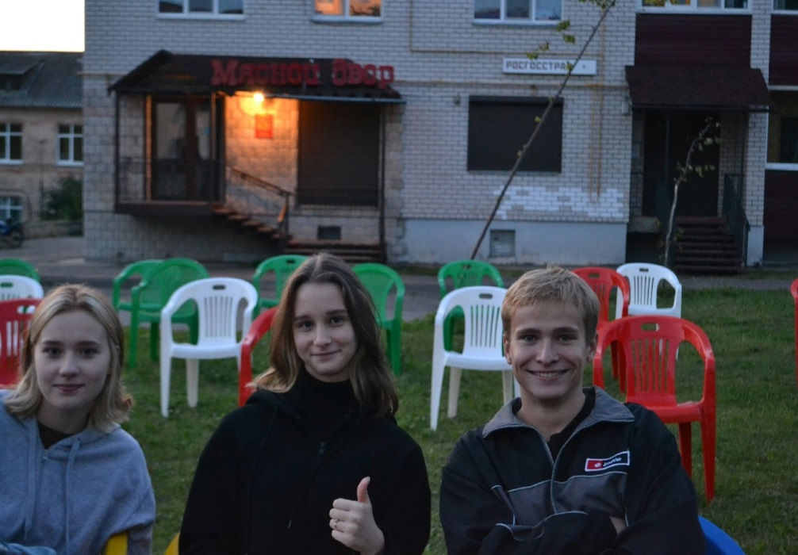
Ещё одно мероприятие, которое проводится в летнее время, которое очень нравится как молодёжи, так и взрослым – Фестиваль уличного кино. Зрители смотрят короткометражное кино под открытым небом, а затем, определяют победителя года, голосуя светом фонариков.

Slide 8
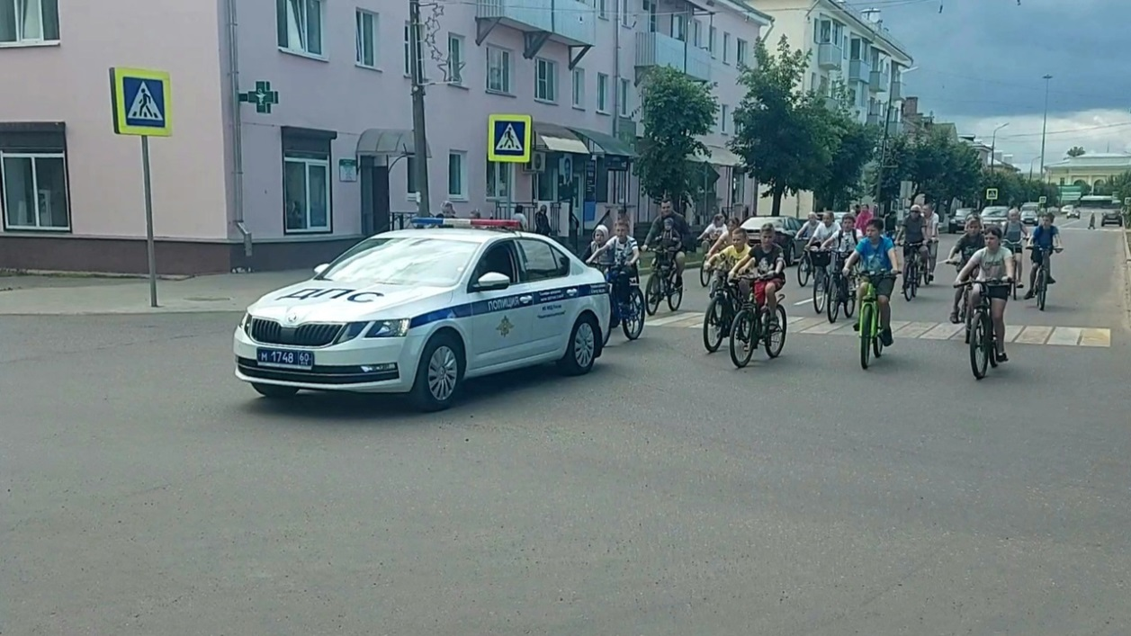
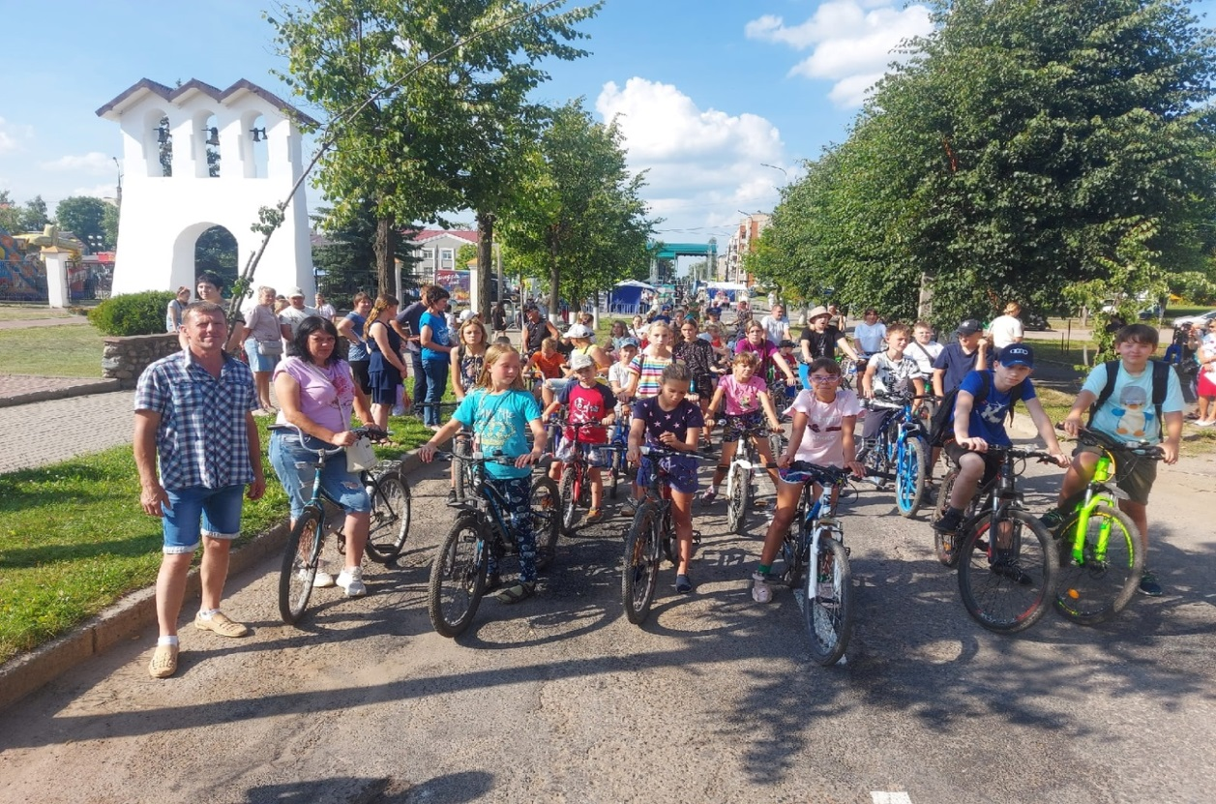
С 2018 года традиционно в День города организуется Велопробег за ЗОЖ. Помогают нам в этом комитет по делам молодёжи и спорту, сотрудники ОГИБДД.

Slide 9
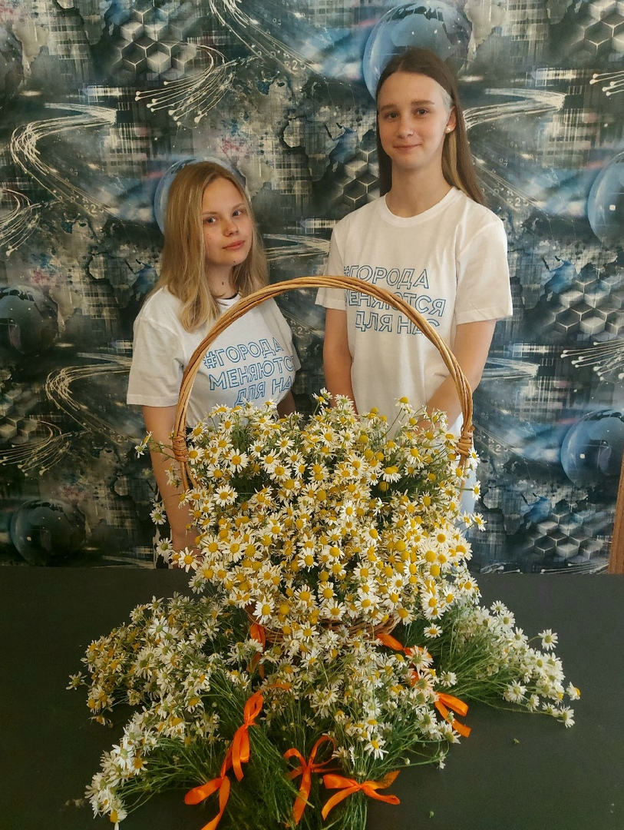
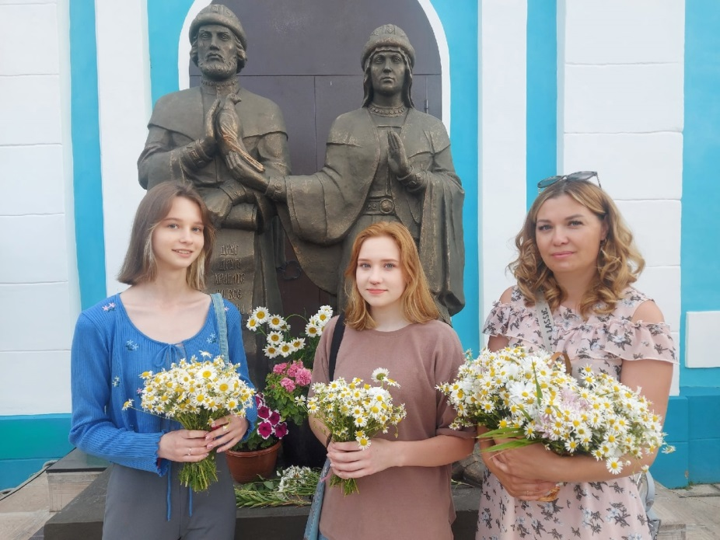
4й год подряд, в День Семьи, любви и верности, волонтёры с самого утра выезжают в ромашковые поля и собирают вот такие нежные букеты и дарят прохожим или гостям праздничных мероприятий РДК.

Slide 10
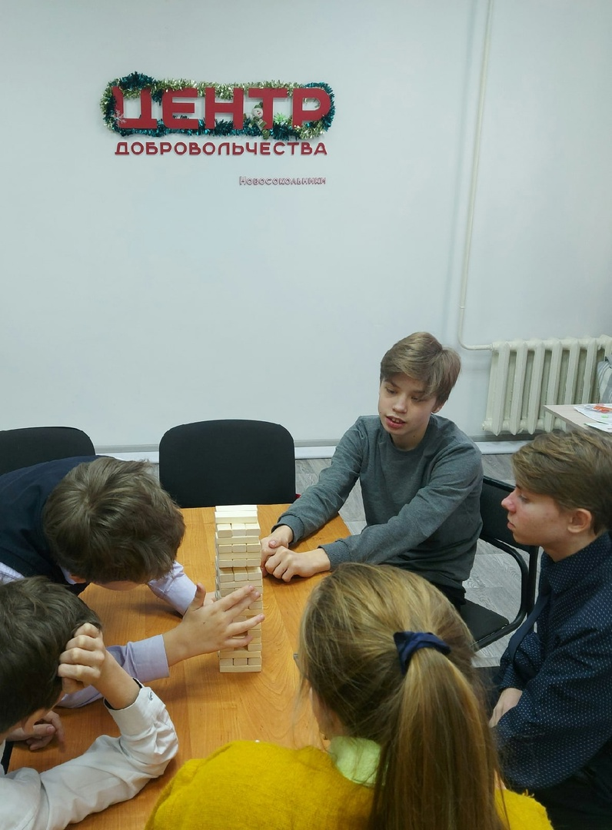
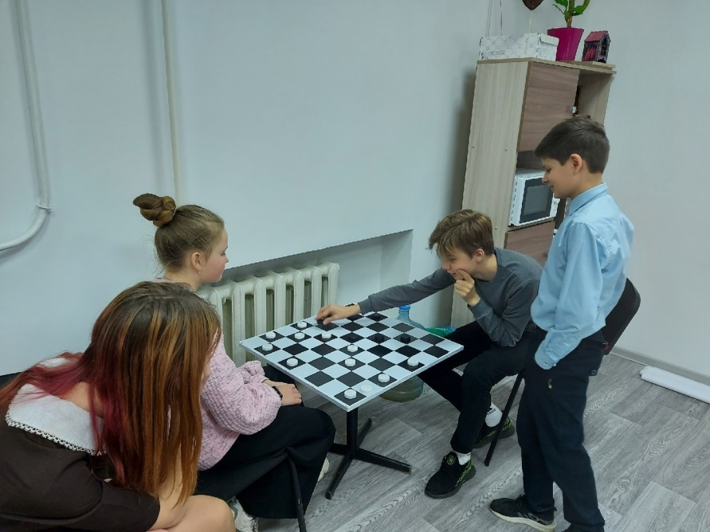
Мы хотим что бы как можно больше подростков просто приходили к нам «в гости», пообщаться между собой и провести время с пользой. Одним из шагов к этому является «Клуб настольных игр». Особенно он популярен в летнее время. Ребята не только играют, но и рассуждают на разные темы.

Slide 11
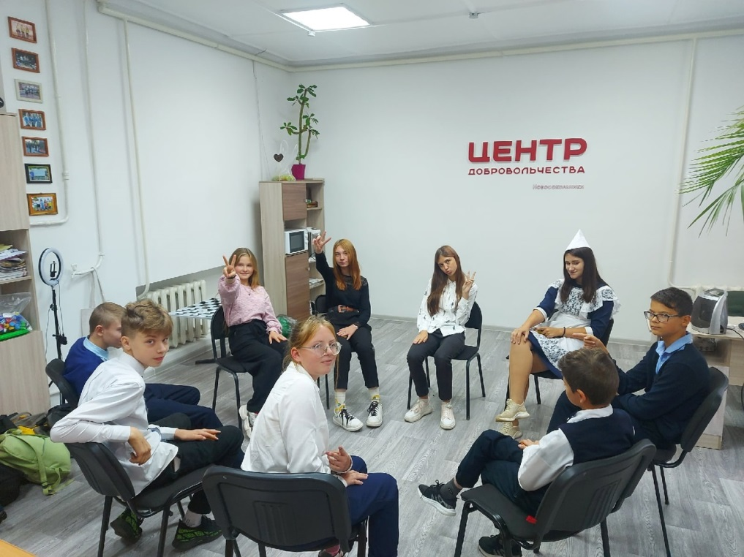

Slide 12

А для тех кто хочет научиться красиво рисовать или просто провести время в хорошей компании с осени у нас появилось «Общество тайных художников».
Вот такие шедевры уже получились.

Slide 13


Slide 14


Slide 15
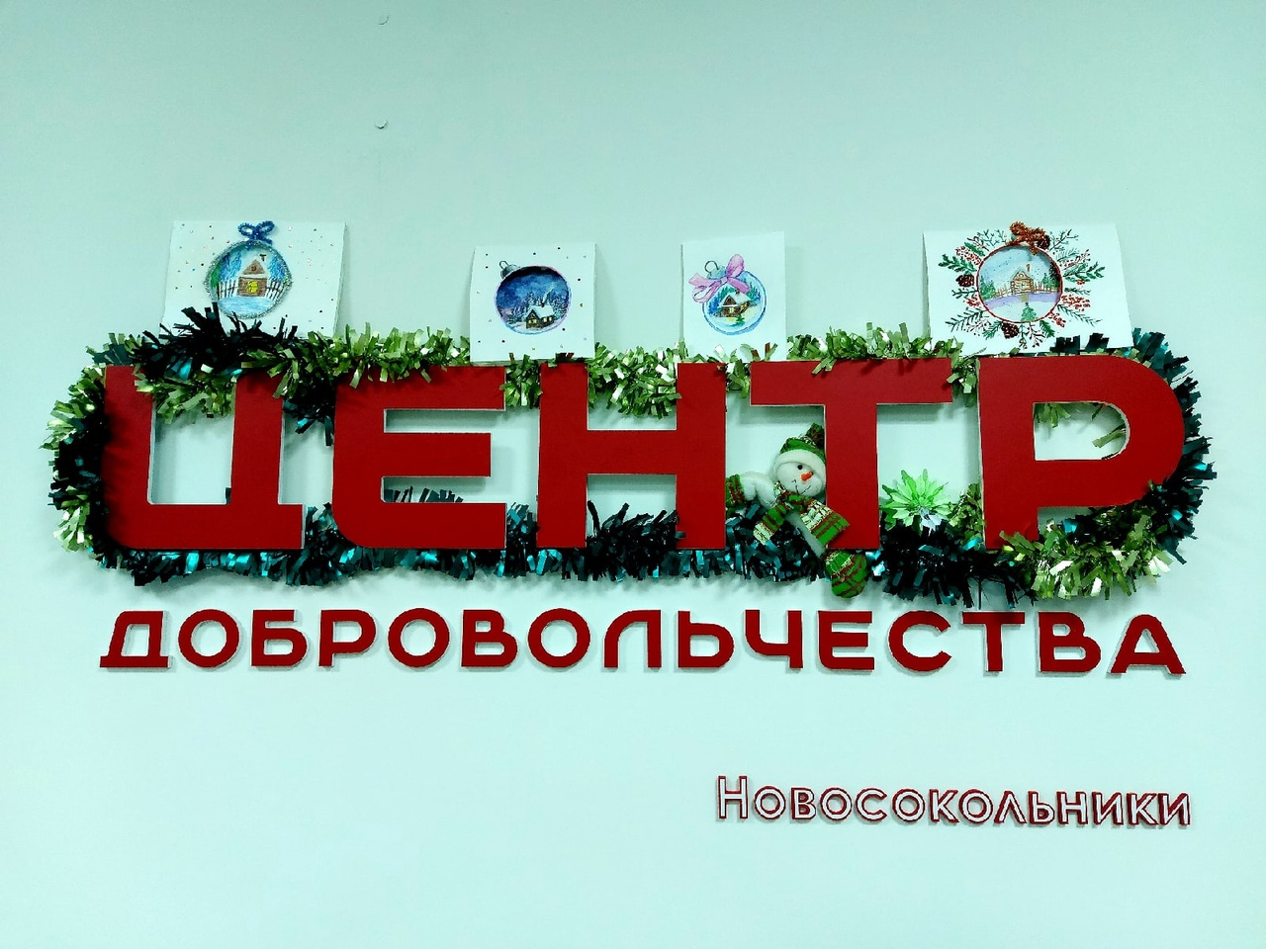

Slide 16
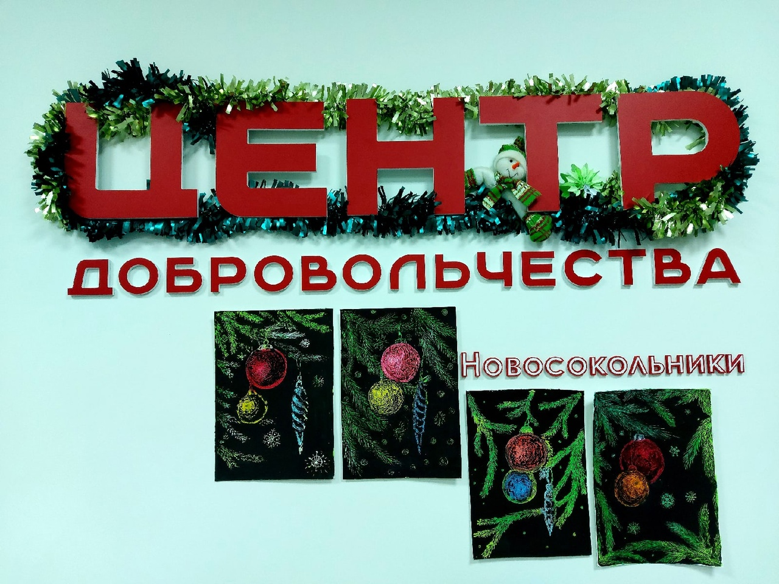

Slide 17
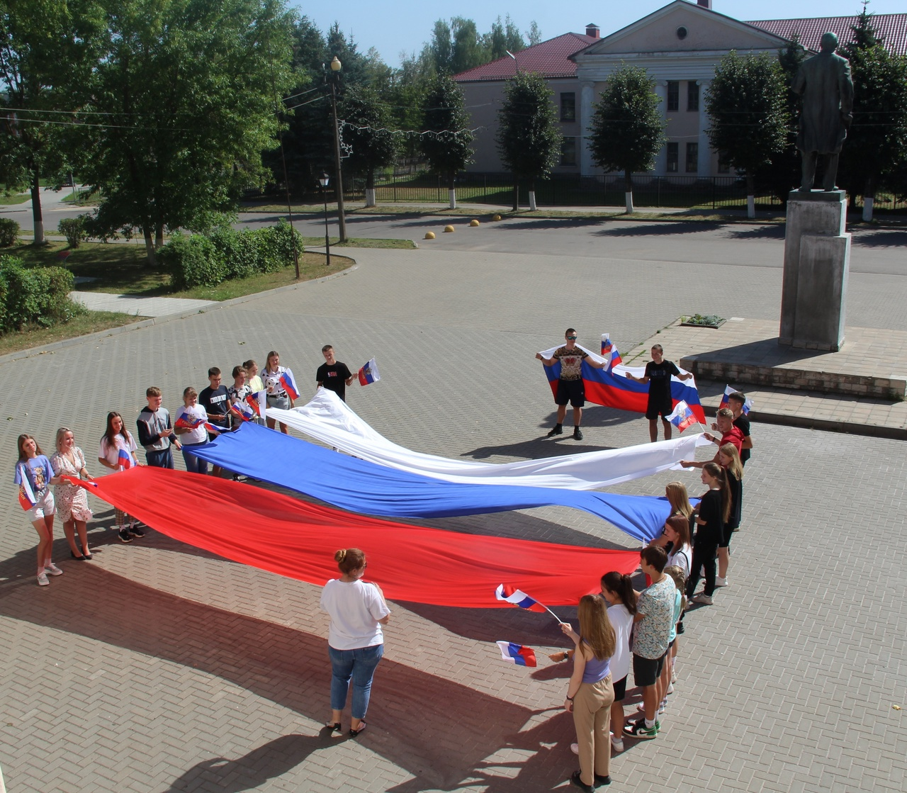
Большое внимание в Новосокольническом районе уделяется патриотическому воспитанию молодёжи. Вместе со всей страной проводятся традиционные мероприятия: К Дню флага, Дню России, Дню Победы и т.д.

Slide 18
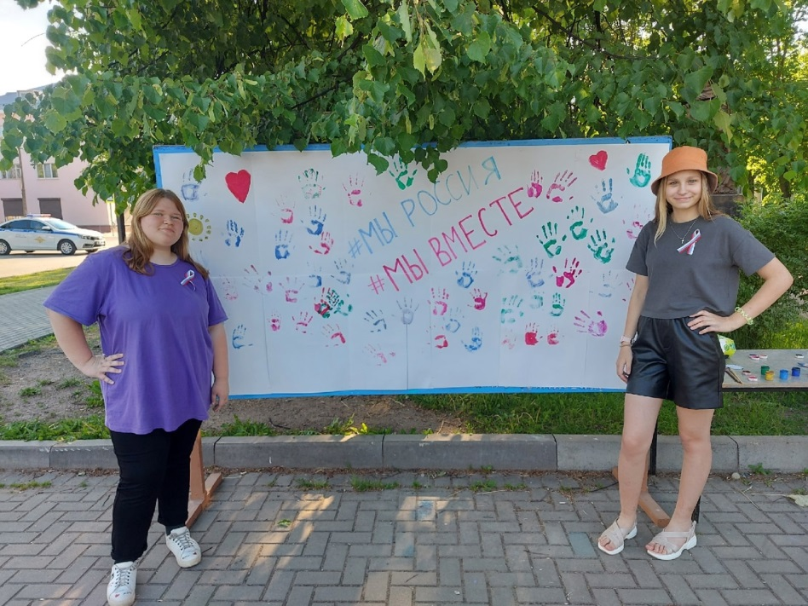
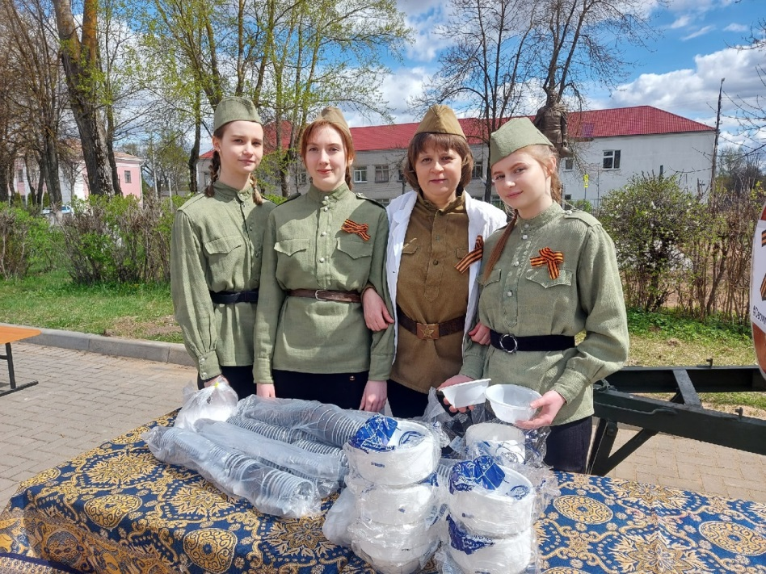
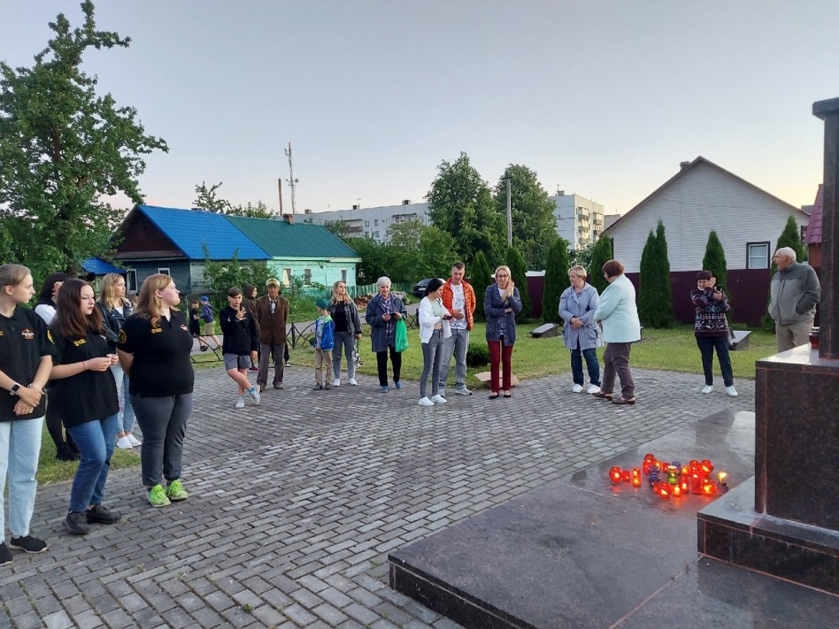
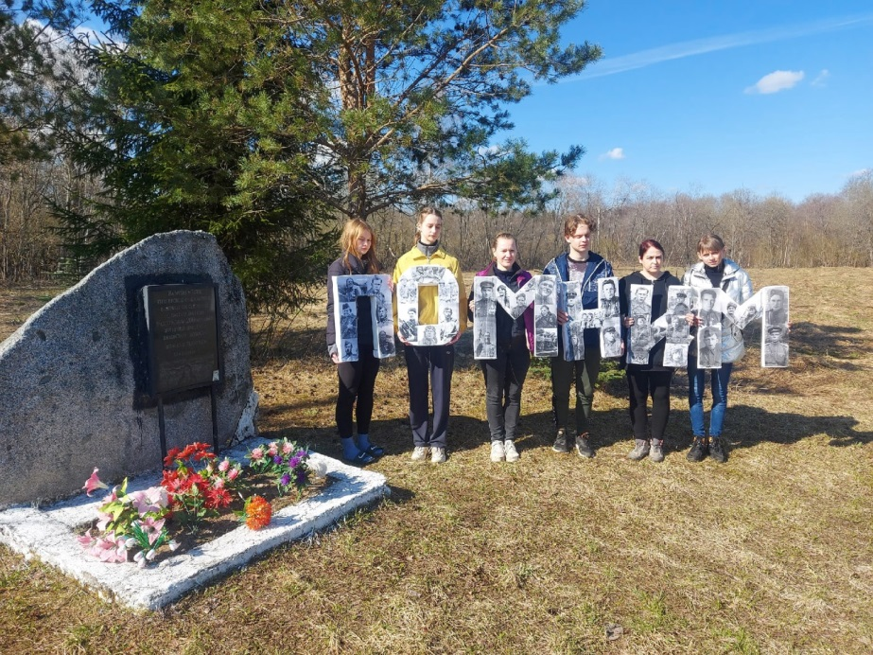

Slide 19
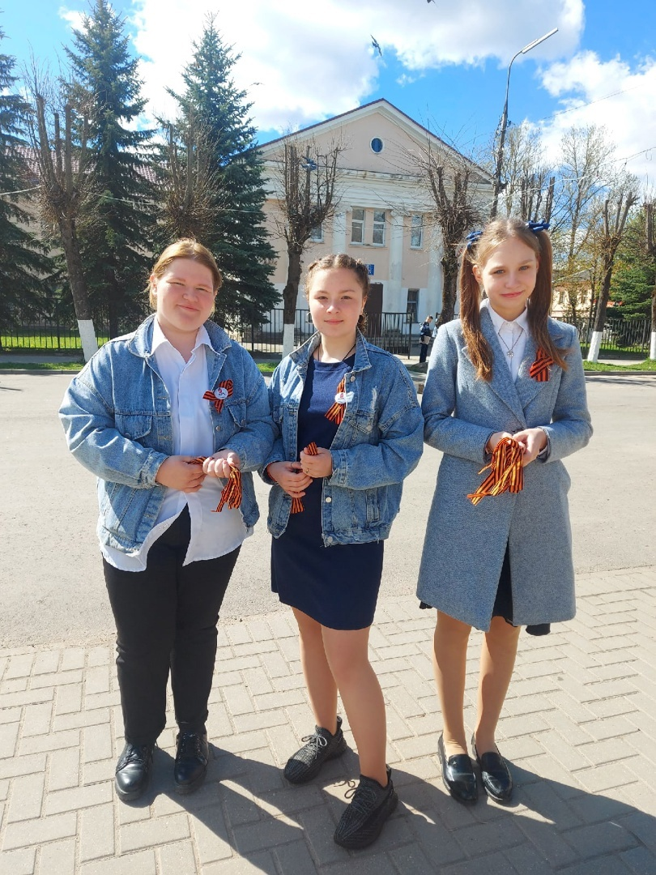
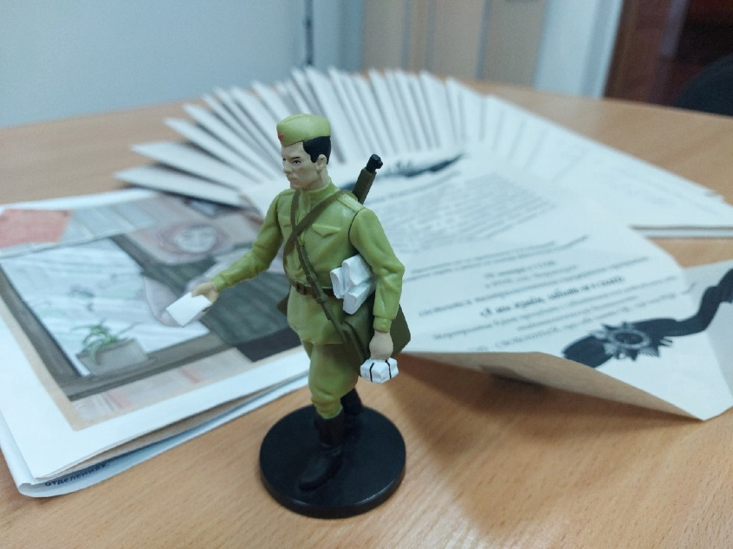
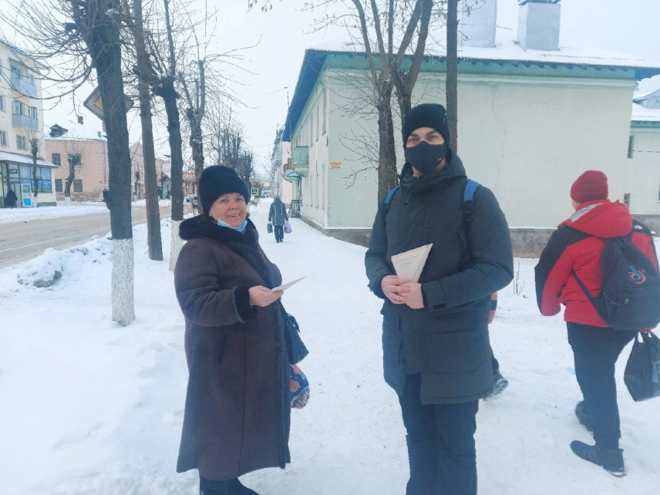

Slide 20
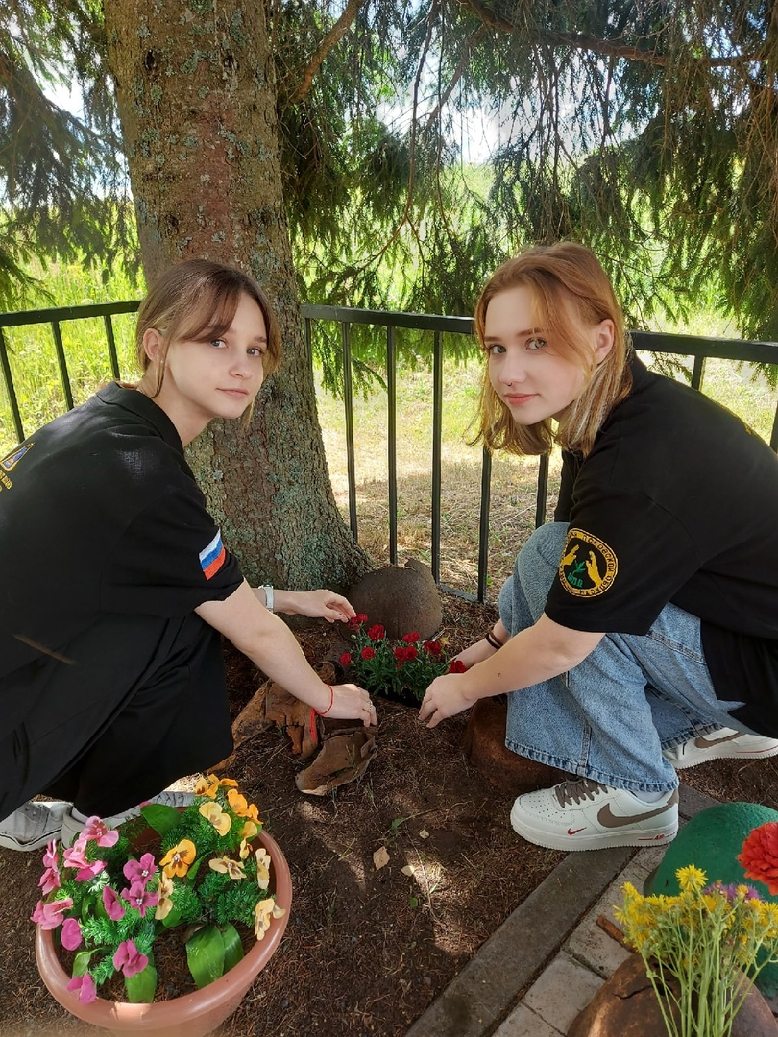

Slide 21
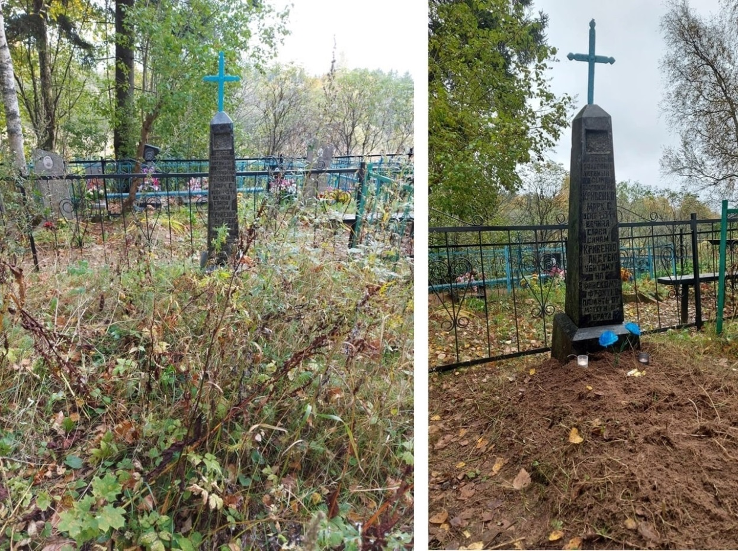

Но есть такое выражение «Не только 9 мая».
Два года назад волонтёры г. Новосокольники обнаружили заброшенную могилу участника ВОВ гвардии майора Кривенко М.С. в д. Усадище Новосокольнического района Псковской области и с тех пор дважды в год приводят её в должный вид, убирают траву, подсыпают песок. Перед уходом обязательно оставляют зажжённую свечу и чтят память героя минутой молчания.

Slide 22
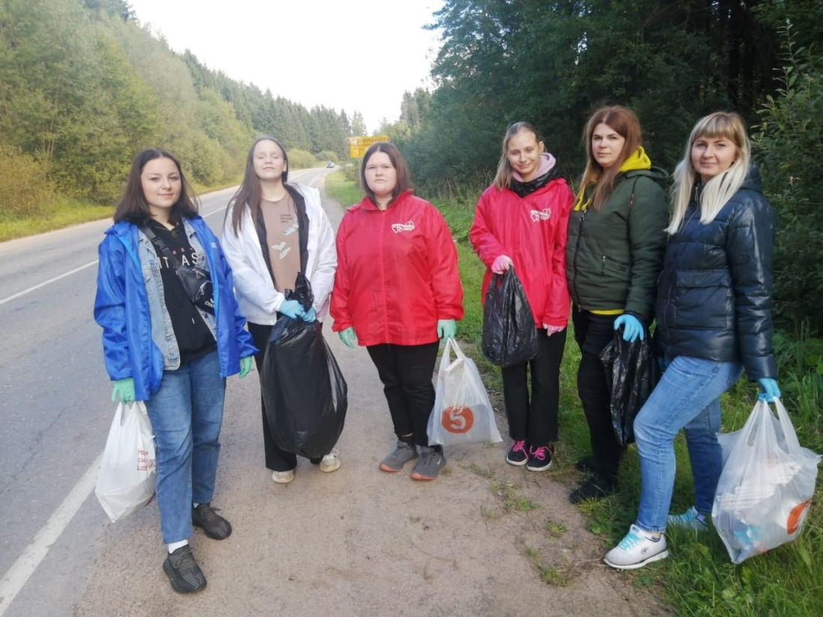
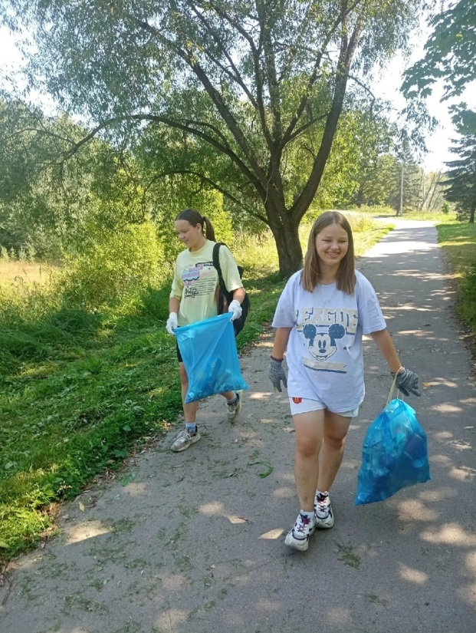
Ещё хочется уделить немного внимания повышению уровня экологической культуры среди молодёжи города.
Если ты живёшь в маленьком городе и слышишь что где - то в больших городах, люди сортируют мусор и сдают батарейки на переработку, то тебе кажется что у нас, такого никогда не будет.
Мы как только можем боремся с такими установками у людей.
Во первых, подаём пример, это наши регулярные субботники.
Появились жёлтые контейнеры, мы начали проводить информационные акции для чего они. Затем перешли к урокам по раздельному сбору мусора.
Установили в магазинах и РДК самодельные контейнеры для сбора батареек.

Slide 23
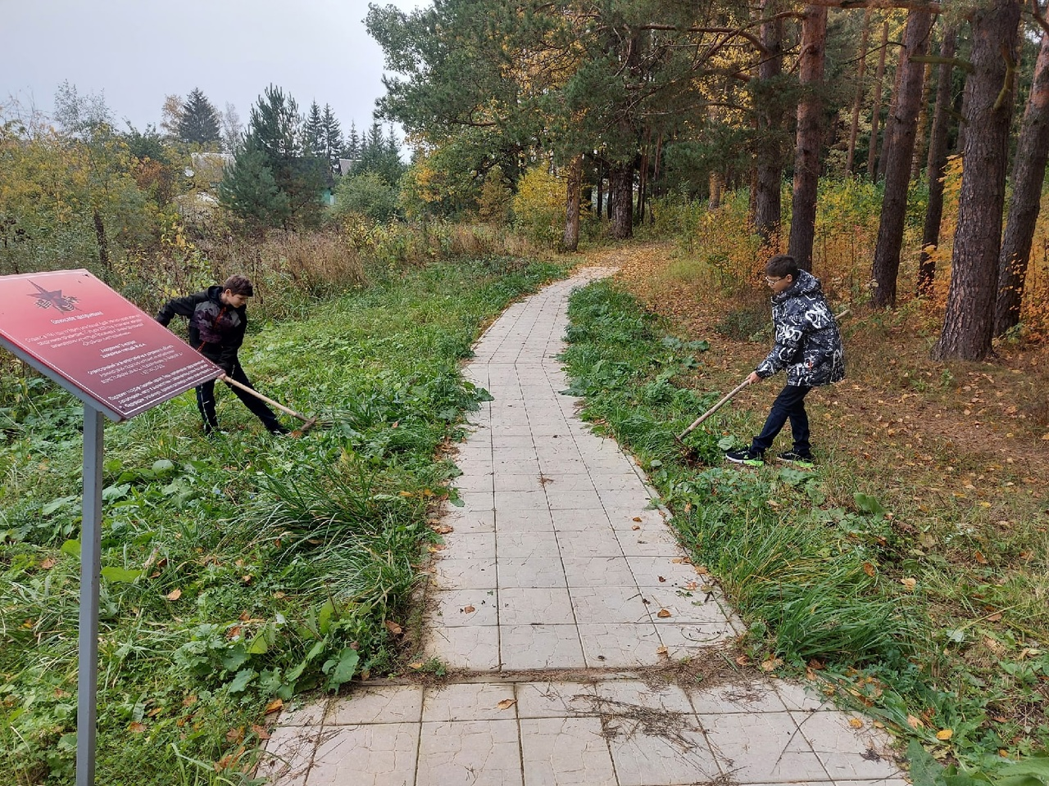

Slide 24
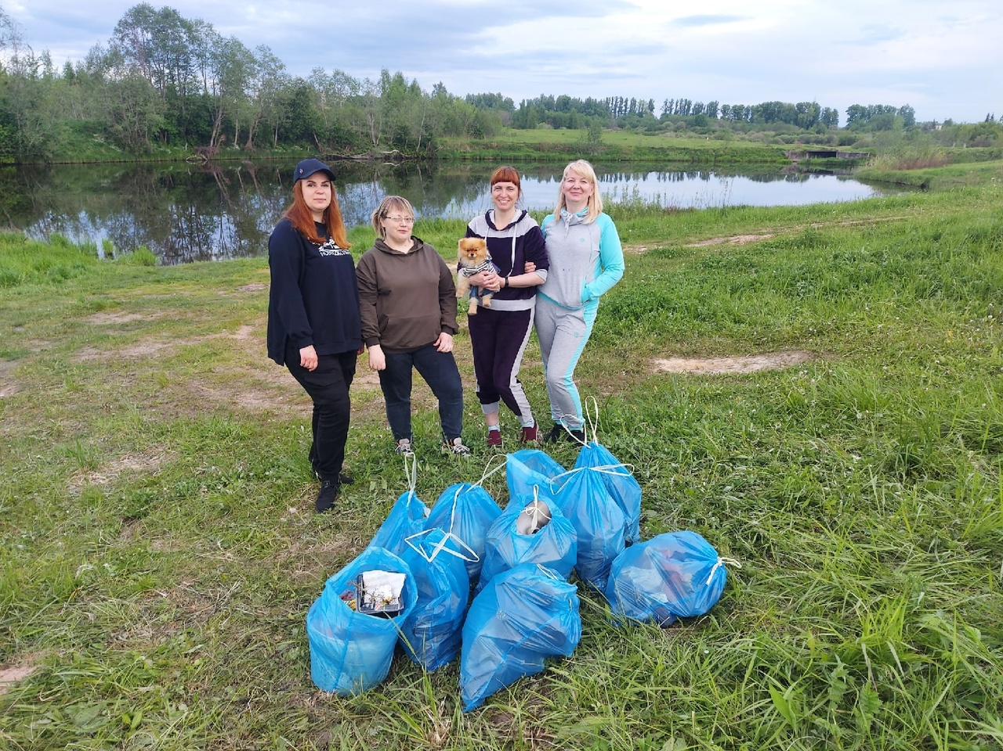

Slide 25
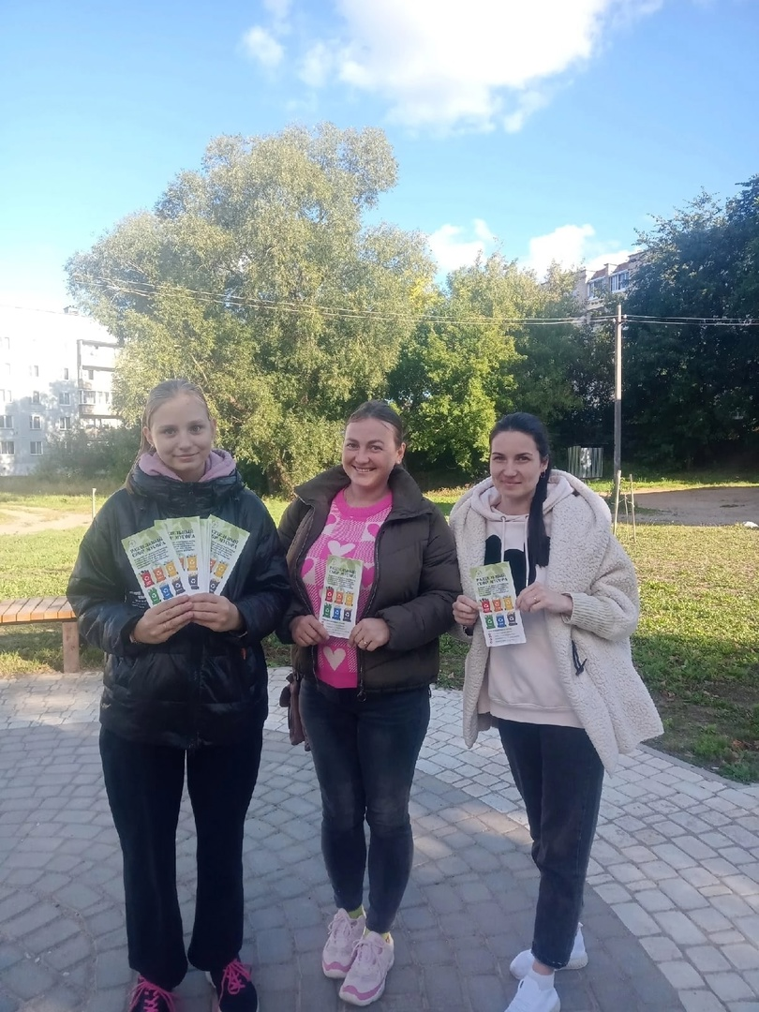

Slide 26
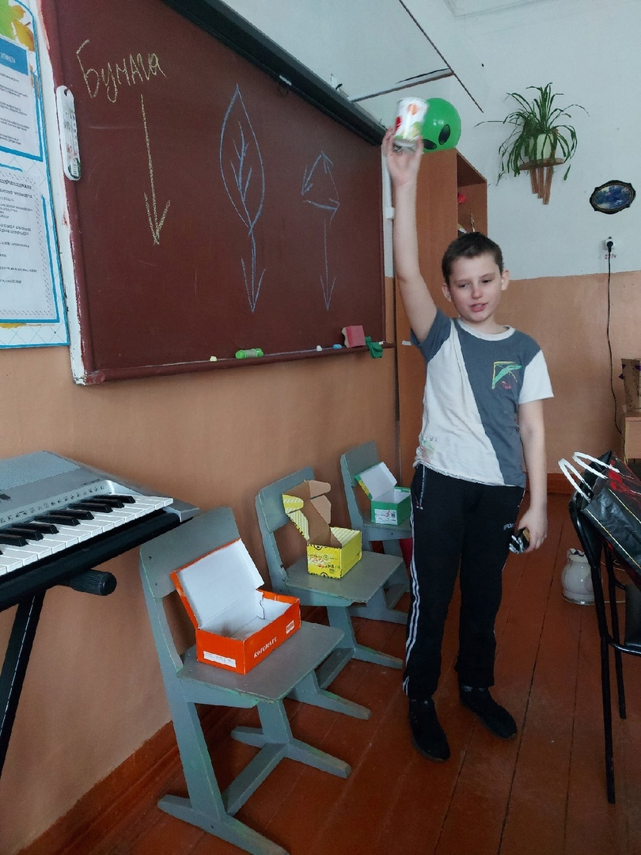

Slide 27
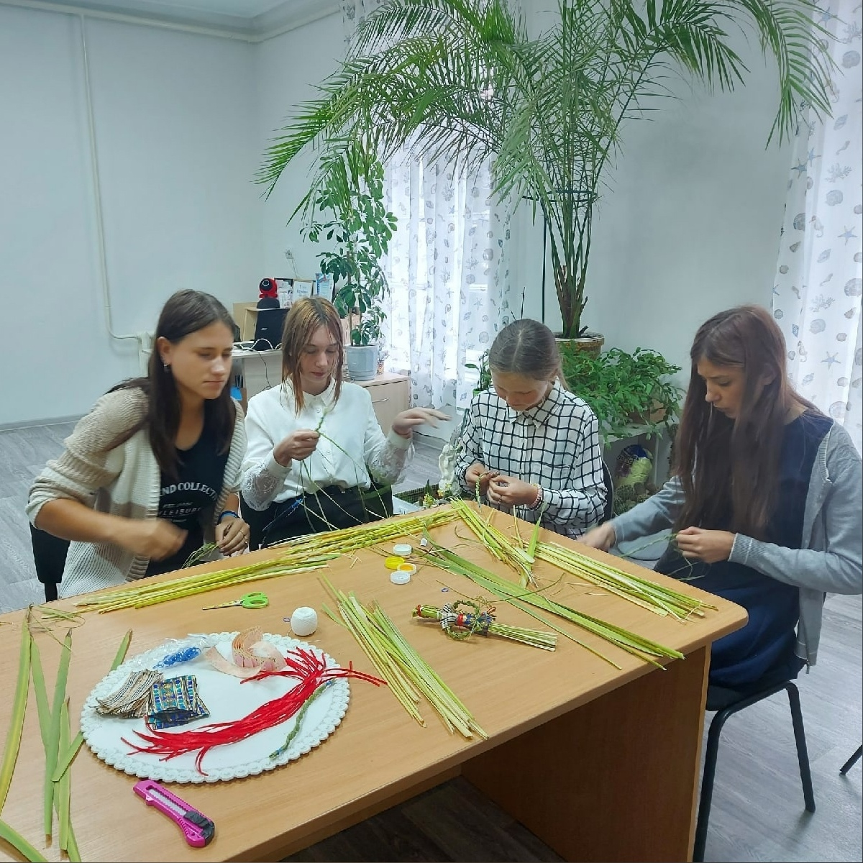

Slide 28
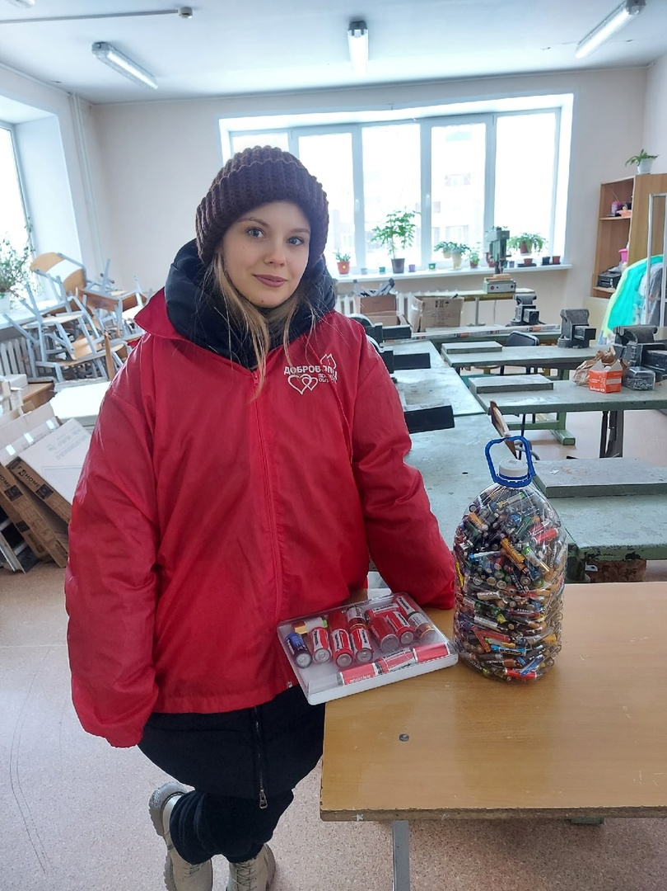
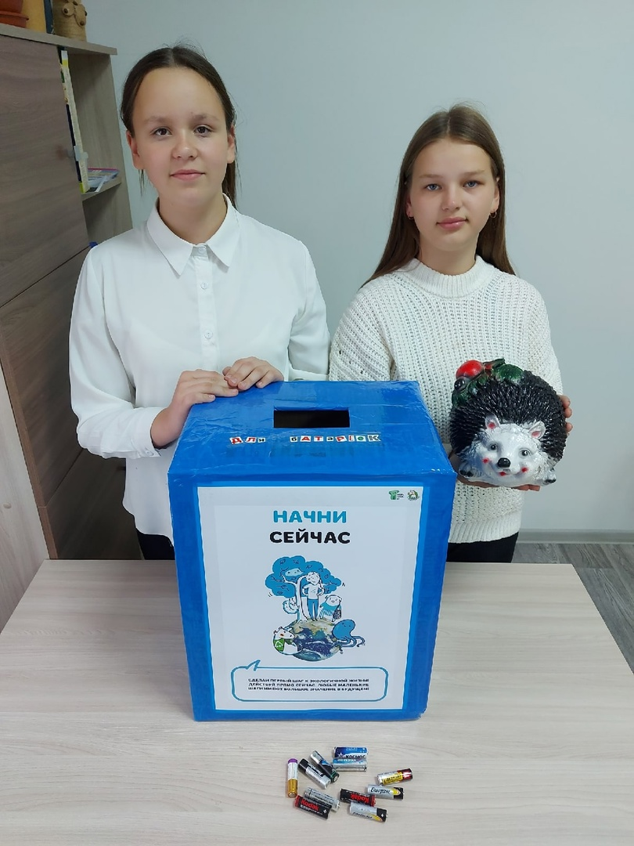

Slide 29
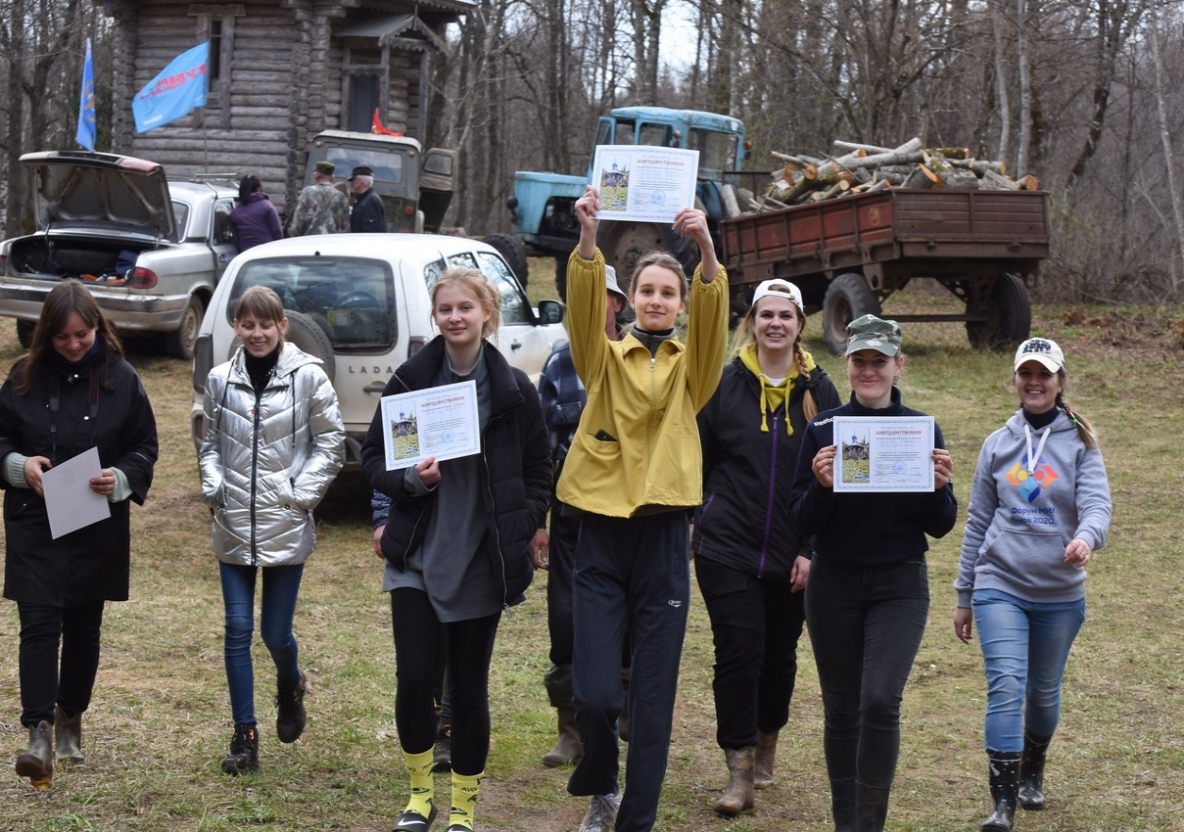
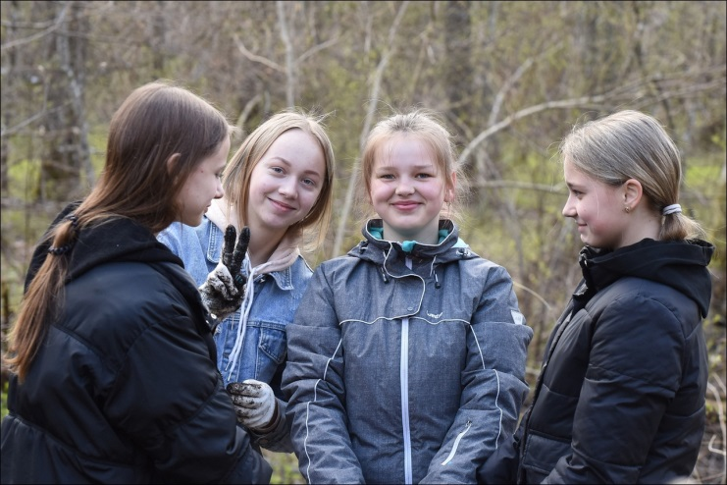
Самым запоминающимся событием экологической направленности в 2022 году является субботник на истоках реки великой в Вязовской волости Новосокольнического района. Собралось 70 добровольцов, жители деревни Вяз, города Новосокольники, педагоги и учащиеся Вязовской и Новосокольнической школ, а также просто неравнодушные люди из Санкт-Петербурга, Москвы, Пскова, Великих Лук. Были убраны поваленные деревья, вычищены мостики, посажены цветы вокруг часовни.
Подобное мероприятие повторилось и в 2023 году.

Slide 30
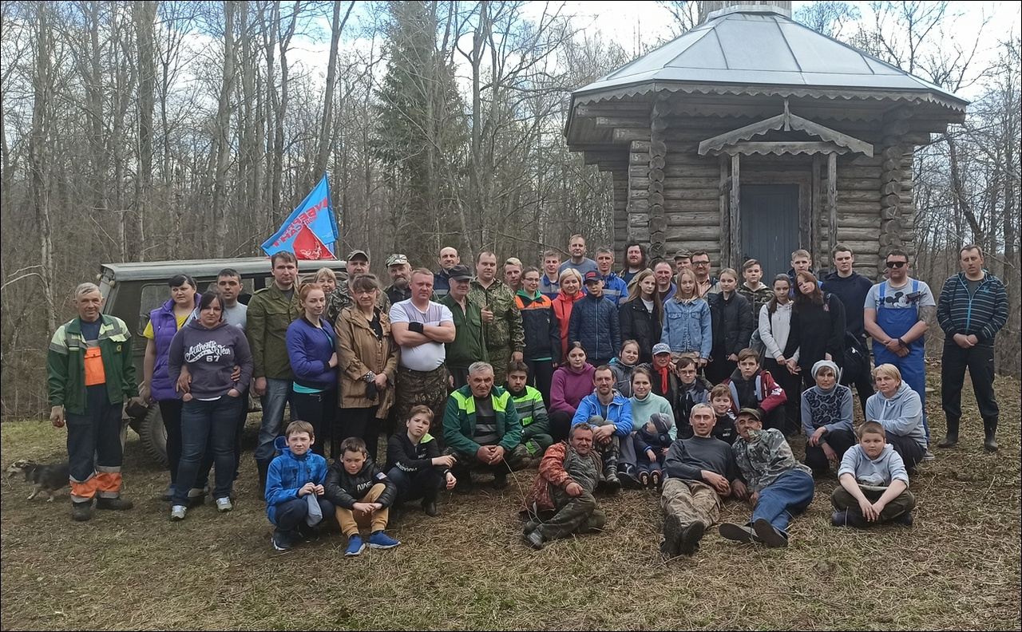

Slide 31
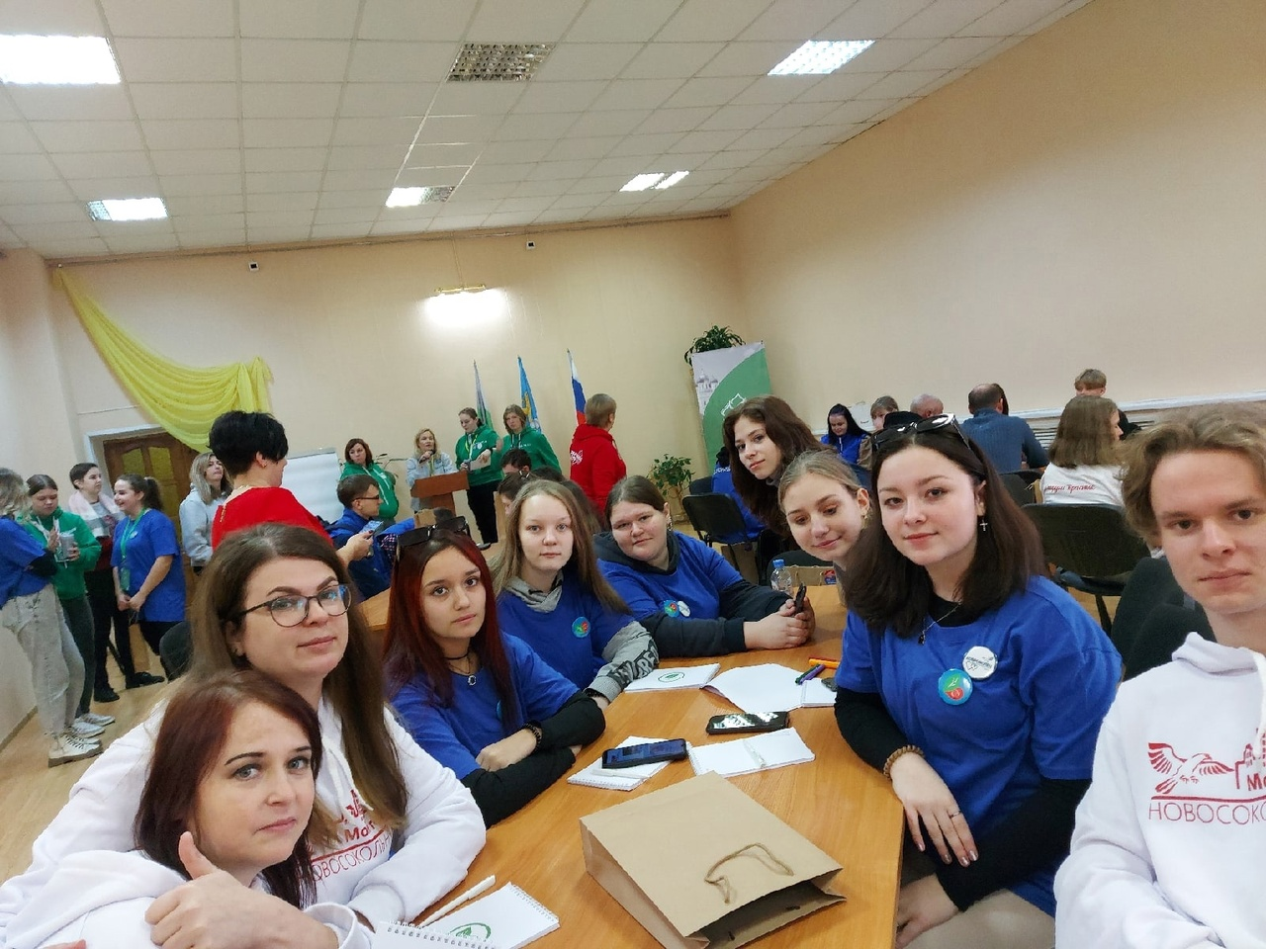
Узнав о нашей «Бурной» экологической деятельности нас пригласили стать участниками проекта Опочецкого ресурсного центра добровольчества ЭКОДВИЖ 60, в рамках которого были разные задания, экослёт и конкурс на лучший экоотряд области среди участвующих районов, где МОЛОДЁЖКА заняла 1 место.

Slide 32
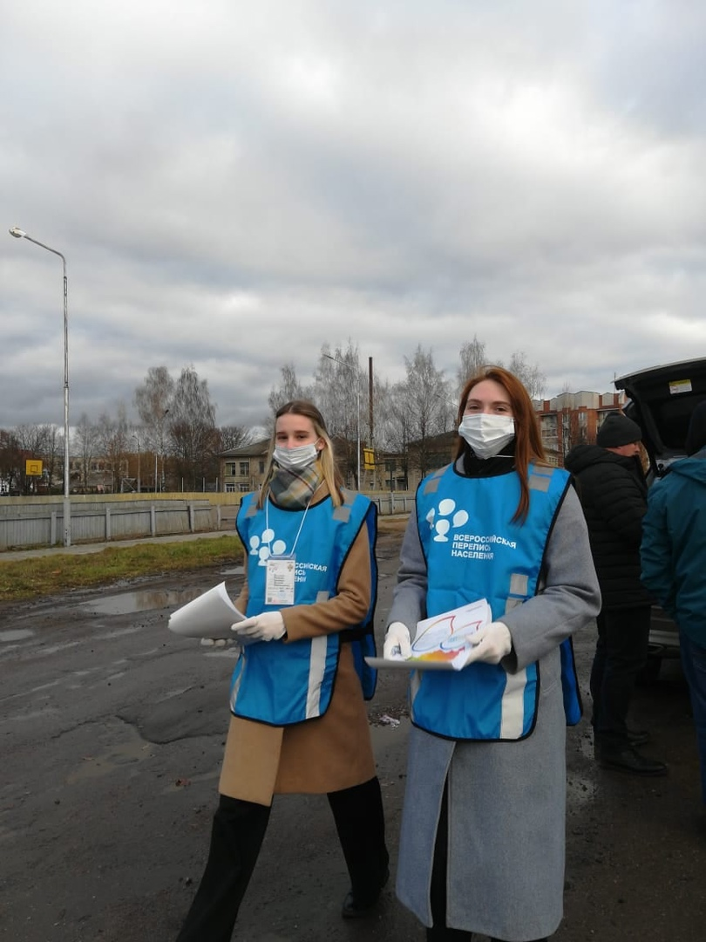
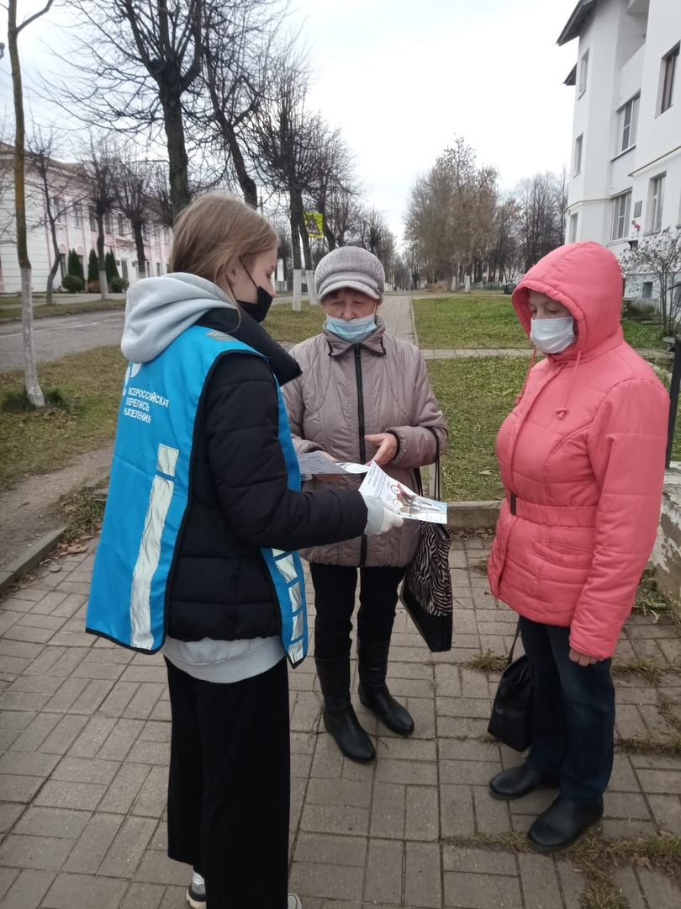
Ну и конечно же мероприятия всероссийского масштаба.
В 2021 году волонтёры активно информировали Новосокольничан о переписи населения.

Slide 33
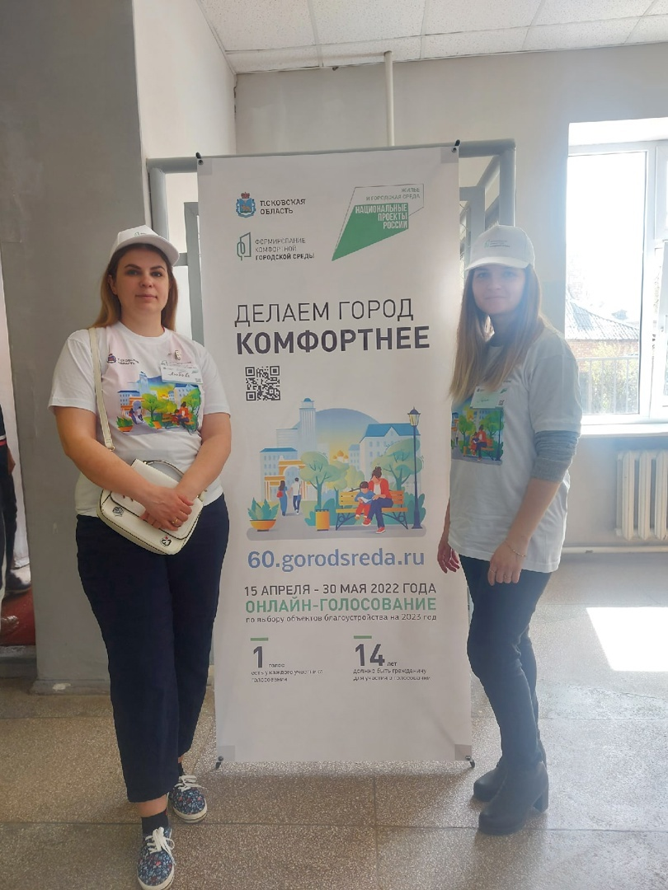
И мероприятие с которого в последнее время к нам приходят новые волонтёры, учатся говорить с людьми, доносить информацию, объяснять суть. Это голосование за комфортную городскую среду.

Slide 34
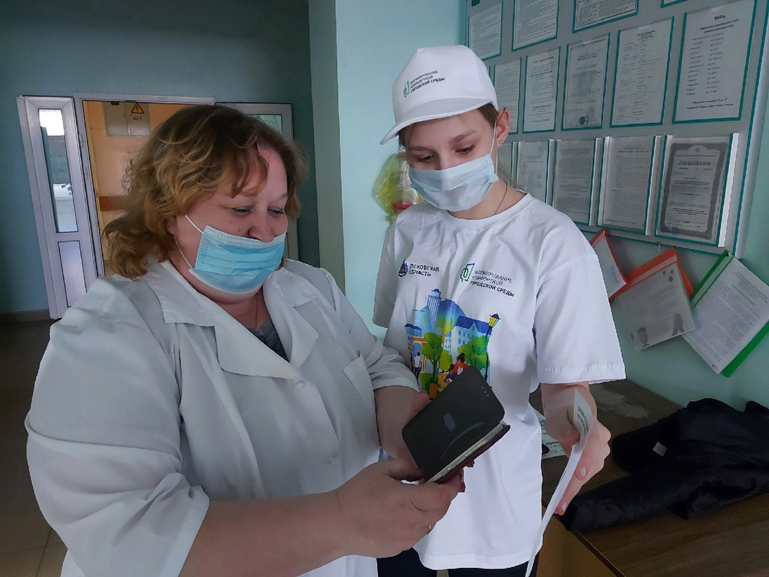

Slide 35
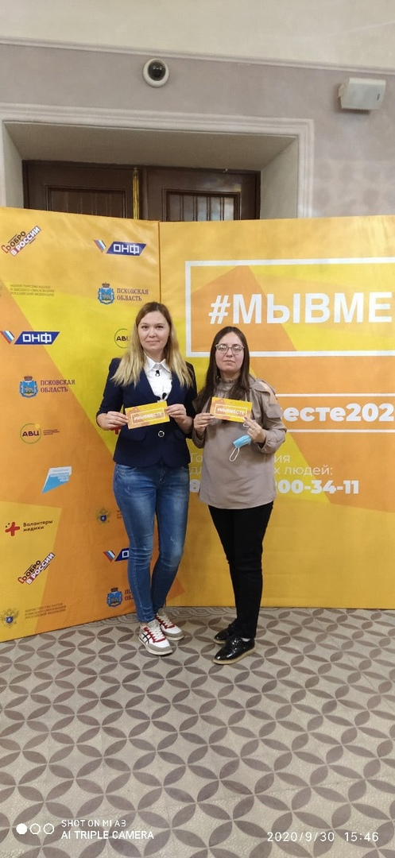
Как и все другие районы Псковской области Молодёжка включилась во всероссийскую акцию МЫ_ВМЕСТЕ. Пандемия, гуманитарная помощь беженцам, помощь нашим солдатам выполняющим Специальную военную операцию, и здесь волонтёры не остались в стороне.

Slide 36
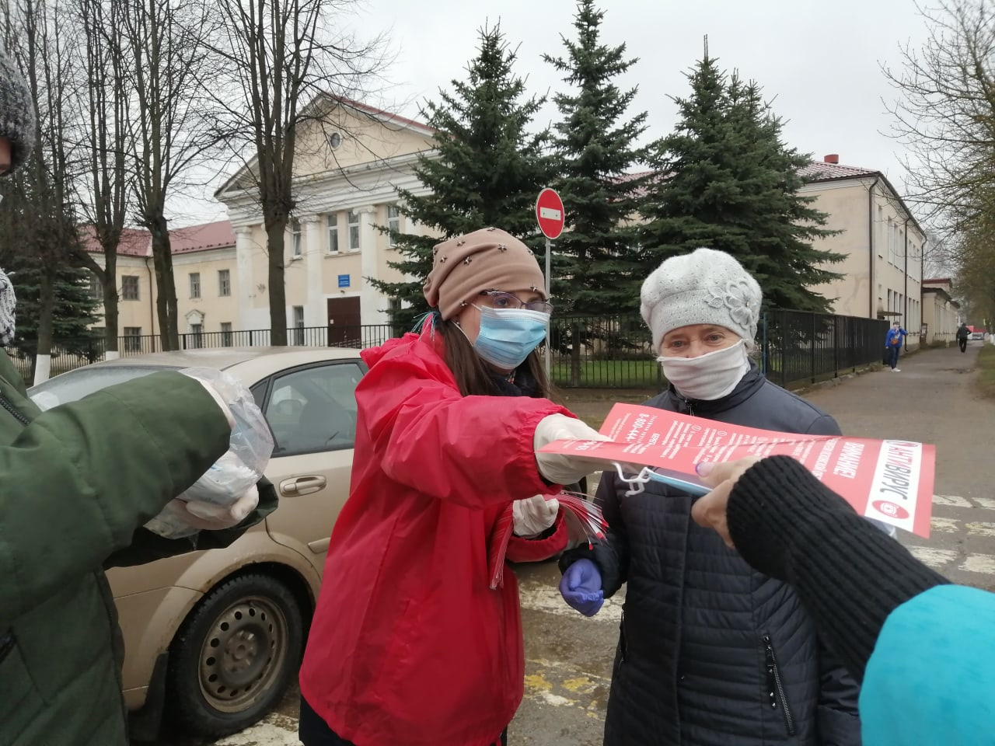

Slide 37
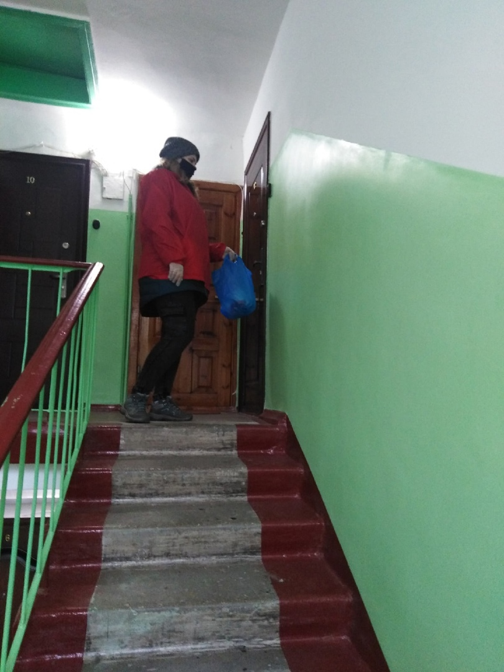
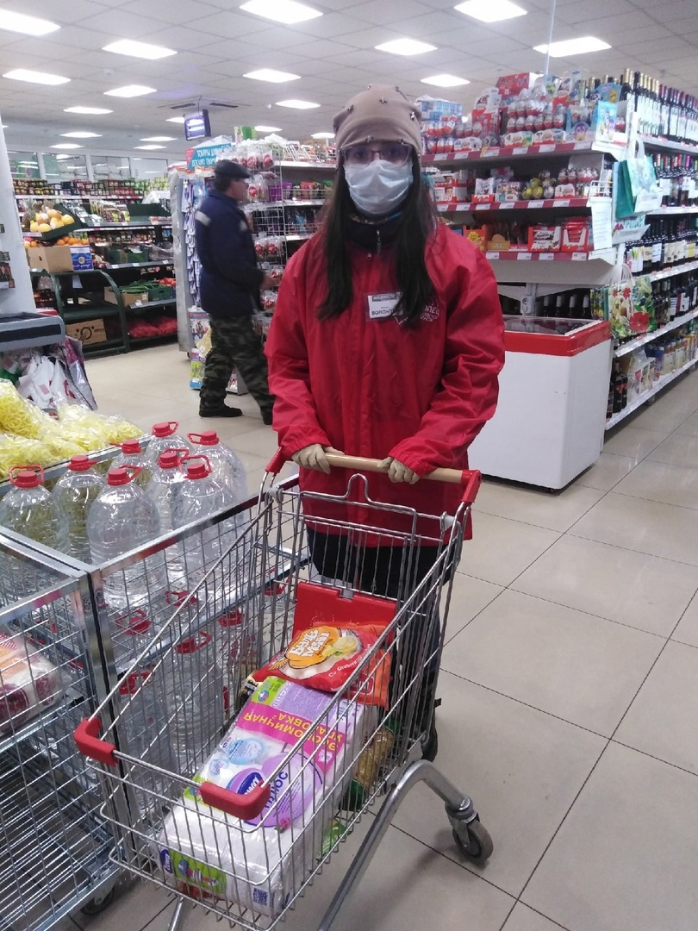

Slide 38


Slide 39


Slide 40


Slide 41
Очень трудно уместить весь пройденный нами путь в презентацию, поэтому с радостью ответим на любые вопросы.

